Slide 1
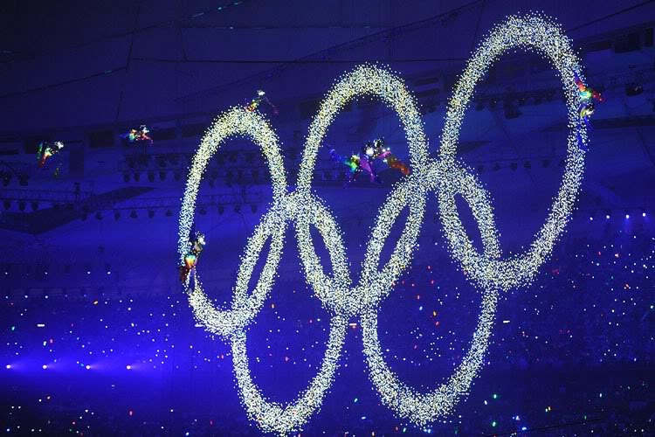
ОЛИМПИЙСКИЕ ИГРЫ
СП «Детский сад № 2» ГБОУ СОШ № 2 «ОЦ»
с. Большая Черниговка
Воспитатель:
В.А. Гущина
2014 г.

Slide 2
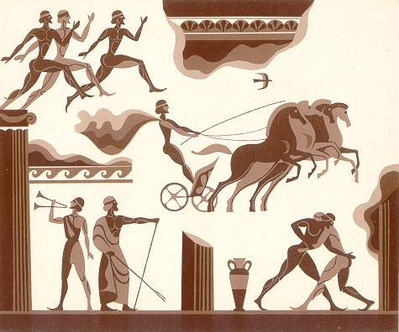
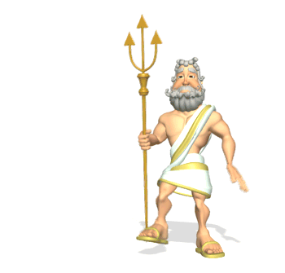
Возникновение олимпийских игр

Slide 3
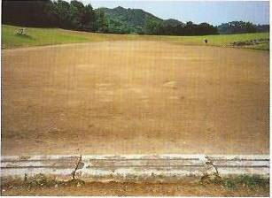
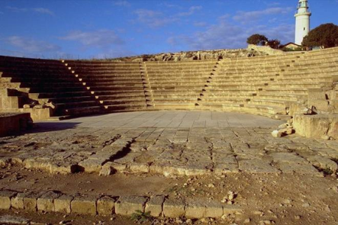
Все состязания проходили под открытым небом
Стартовая полоса.
Её возраст -2500 лет
На таких стадионах проводились все состязания

Slide 4
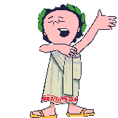
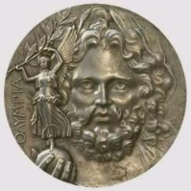
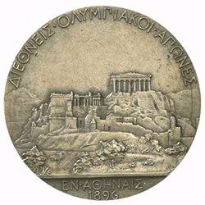
Победитель состязаний в Олимпии удостаивался венка из ветвей священного оливкового дерева, чести, почета. Им воздвигали статуи, чеканили монеты

Slide 5
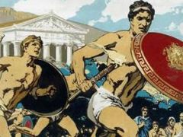
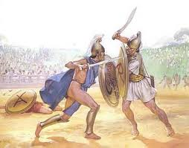
Во время Олимпийских игр объявлялось Священное перемирие.

Slide 6
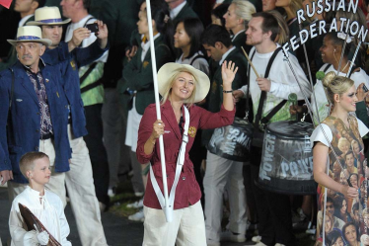
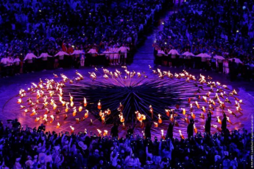
Церемония открытия

Slide 7
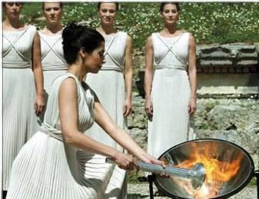
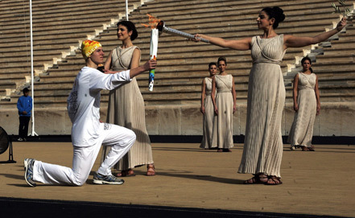
Зажжение олимпийского огня

Slide 8
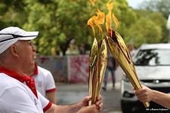
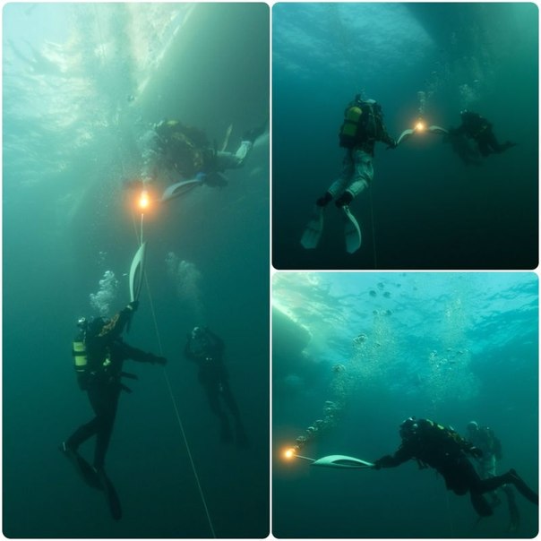
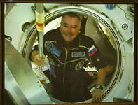
Передача олимпийского огня
Олимпийский огонь в космосе
Олимпийский огонь в воде

Slide 9
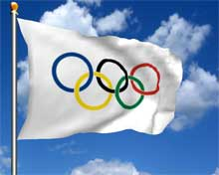
Олимпийский флаг

Slide 10
Европа
Африка
Америка
Азия
Австралия

Slide 11
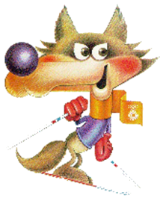
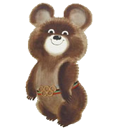
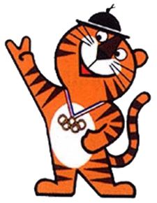
Олимпийский талисман

Slide 12
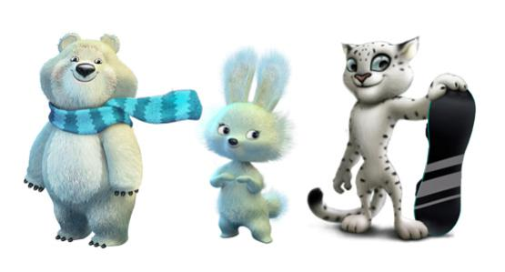
Талисманы зимних игр в Сочи в 2014 году

Slide 13
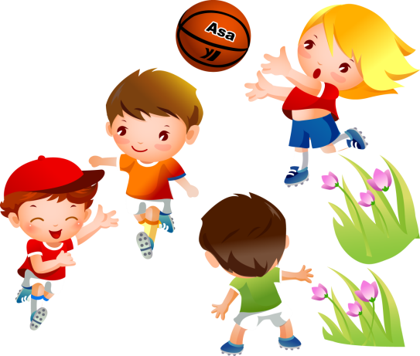
Олимпийский девиз

Slide 14
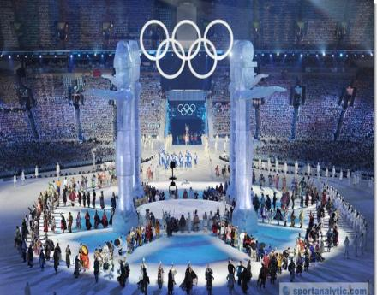
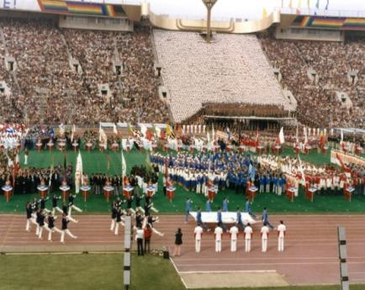
Олимпийские игры
Зимние
Летние

Slide 15
Олимпийская клятва

Slide 16
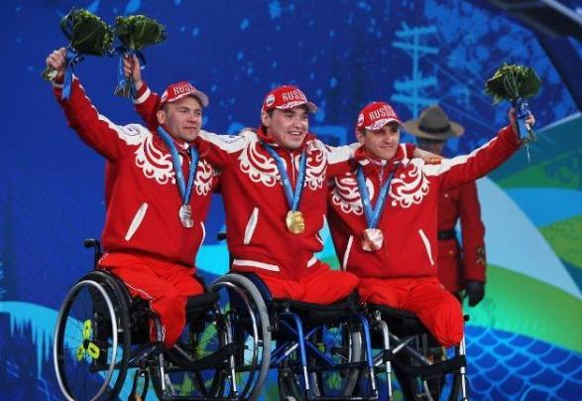
Параолимпийские игры

Slide 17
Олимпийские задачки

Slide 18
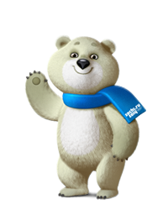
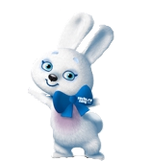
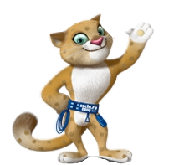
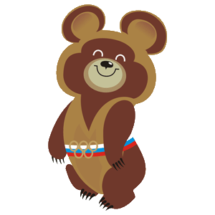
Кто из этих животных – талисманы Олимпиады в Сочи 2014 года?

Slide 19
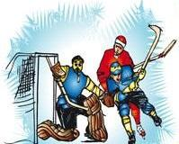
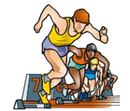
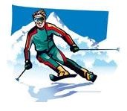

Slide 20
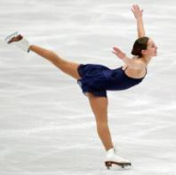
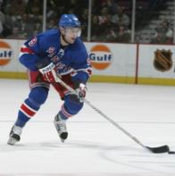
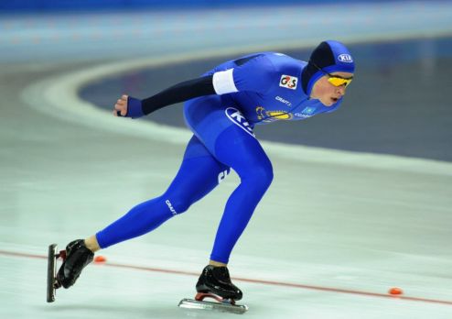

Slide 21
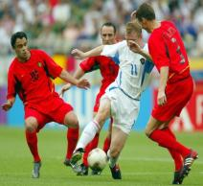
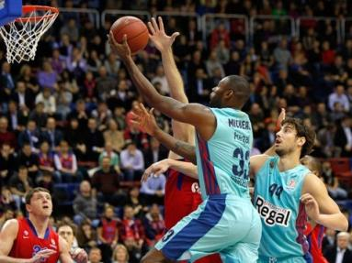
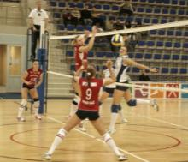

Slide 22
Олимпийские загадки

